Slide 1
Neue Kernlehrpläne für die Sekundarstufe I der Realschule
Inkraftsetzung: 01.08.2021
Kernlehrplan Russisch

Slide 2
Gliederung
Merkmale der neuen Kernlehrpläne
Übergreifende Aufgaben und Ziele
Der Kernlehrplan Russisch im Detail
Schulinterne Lehrpläne
Fachliche Unterstützungsmaterialien

Slide 3
Gliederung
Merkmale der neuen Kernlehrpläne
Übergreifende Aufgaben und Ziele
Der Kernlehrplan Russisch im Detail
Schulinterne Lehrpläne
Fachliche Unterstützungsmaterialien

Slide 4
Bewährte Merkmale
Kernlehrpläne in NRW formulieren
schulformbezogene landesweit verbindliche Standards,
den fachlichen Kern der dafür erforderlichen Kompetenzen einschließlich zugrunde liegender Wissensbestände,
keine Aussagen zur konkreten Gestaltung und Durchführung des Unterrichts.
(Dies ist Aufgabe der schulinternen Lehrpläne.)

Slide 5
Grundsätze
Anpassung an die Wiedereinführung des neunjährigen Bildungsgangs im Gymnasium
  Beginn einer zweiten Fremdsprache ab Jahrgang 7
Weiterentwicklung der bisherigen Kernlehrpläne
  Gewährleistung der Durchlässigkeit zwischen den Schulformen
  Anschlussfähigkeit an die KLP der gymnasialen Oberstufe
  inhaltliche und strukturelle Anpassung an zeitgemäße Ansprüche (fachliche und didaktische Entwicklung)
Erweiterung des Fächerangebotes
  weitgehende Angleichung der curricular abgebildeten Fächervielfalt in Real- und Gesamt-/Sekundarschulen (z.B. Chinesisch in der Realschule)

Slide 6
Akzentsetzungen der neuen Kernlehrpläne
Ausschärfung der Fachlichkeit
  Präzisere Festlegung fachlicher Obligatorik
Gestaltungsspielräume
  Festlegung der Kompetenzerwartungen nur für Ende Sek I
Bezug auf fachübergreifende Zielsetzungen
  Bildung in der digitalen Welt und Medienbildung
  Verbraucherbildung
  Berufsorientierung

Slide 7
Gliederung
Merkmale der neuen Kernlehrpläne
Übergreifende Aufgaben und Ziele
Der Kernlehrplan Russisch im Detail
Schulinterne Lehrpläne
Fachliche Unterstützungsmaterialien

Slide 8
Fokussierte Querschnittsaufgaben
Bildung in der digitalen Welt
Verbraucherbildung
Berufliche Orientierung
Einbindung in die Kernlehrpläne
Fachspezifische Anbindung und Konkretisierung
Erreichen der Vorgaben arbeitsteilig im Zusammenspiel aller Fächer und im Verlauf des gesamten Bildungsgangs

Slide 9
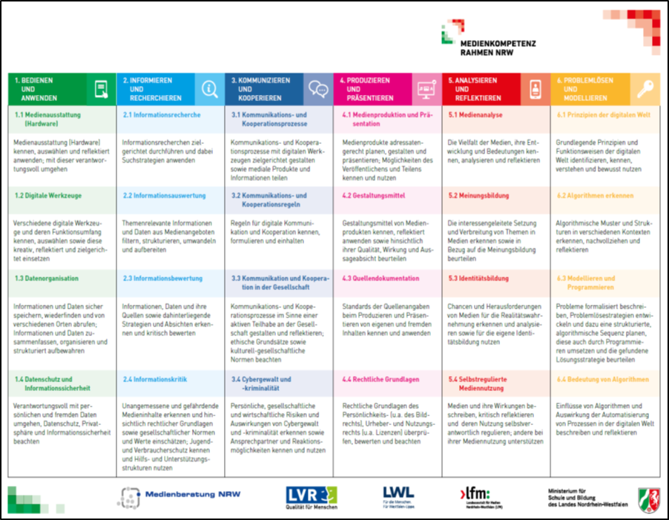
Medienkompetenzrahmen NRW
1
Gebrauch digitaler
Basiswerkzeuge
2
Entwicklung fachlicher
Kompetenzen mithilfe
digitaler Medien
1
2
4
3
Thematisierung in
fachlichen Inhalten
3
4
Informatische
Grundbildung

Slide 10
Fachliche Einbindung des Medienkompetenzrahmens
Beispiel: Medienkompetenzrahmen 2.1:
  Text- und Medienkompetenz
  Die Schülerinnen und Schüler können Informationsrecherchen auch unter Nutzung digitaler Quellen und Medien durchführen und die themenrelevanten Informationen und Daten filtern, strukturieren und zielführend einsetzen.
  Der MKR bleibt verbindlicher Orientierungsrahmen für die Weiterentwicklung des schulischen Medienkonzepts.

Slide 11
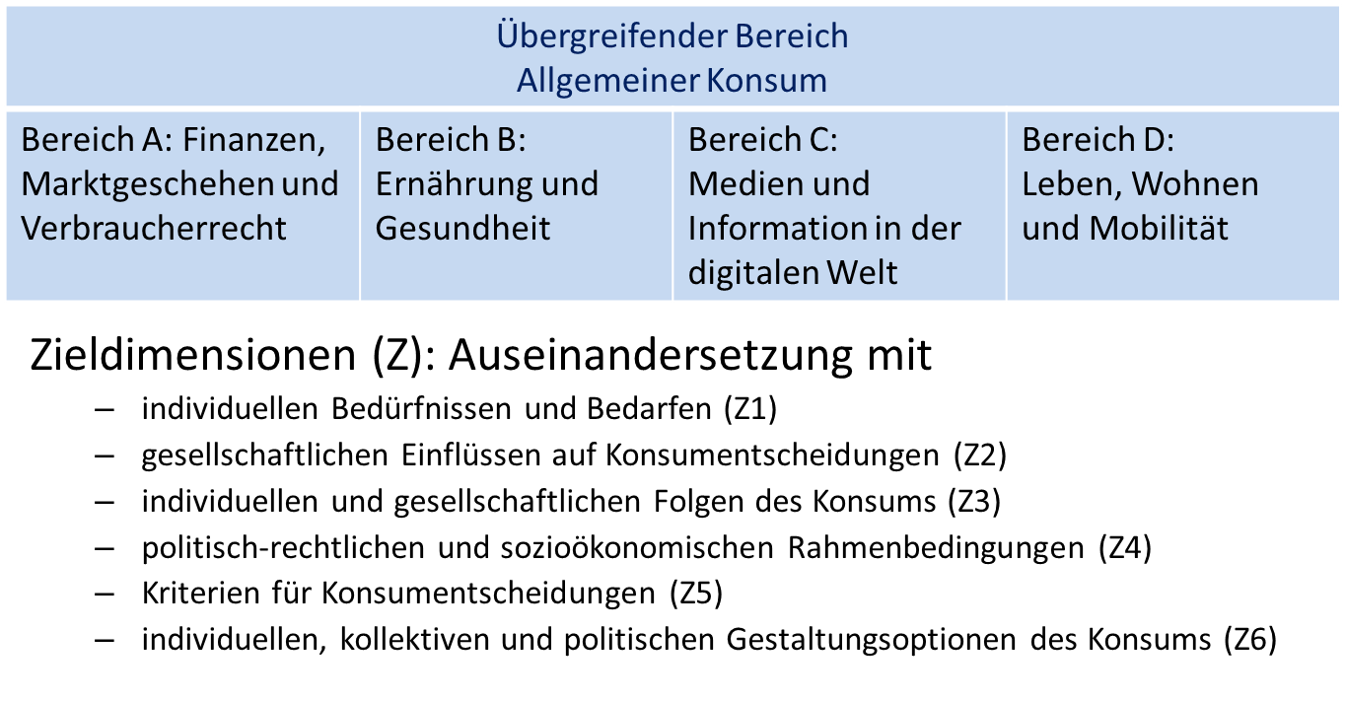
Rahmenvorgabe Verbraucherbildung

Slide 12
Fachliche Einbindung der RV Verbraucherbildung
Beispiel Rahmenvorgabe Verbraucherbildung VB B, D, Z1, Z2, Z3:
Interkulturelle kommunikative Kompetenz – fachliche Konkretisierung
Einblicke in die Lebenswirklichkeiten von Jugendlichen: Familie, Freundschaft, Partnerschaft, Liebe, Jugendkulturen, Identität, Geschlechterrollen, Beziehung zwischen den Generationen, Umgang mit Vielfalt, soziales Engagement, Wohnen, Mobilität, Freizeitgestaltung und Konsumverhalten auch unter Berücksichtigung des Umweltschutzes

Slide 13
Einbindung Berufliche Orientierung
Bewerbungssituation in einer Fremdsprache
(Lebenslauf, Bewerbungsgespräch)
interkulturelle kommunikative Kompetenzen als berufliches Qualifizierungsmerkmal

Slide 14
Gliederung
Merkmale der neuen Kernlehrpläne
Übergreifende Aufgaben und Ziele
Der Kernlehrplan Russisch im Detail
Schulinterne Lehrpläne
Fachliche Unterstützungsmaterialien

Slide 15
Gliederung des Kernlehrplans
Kapitel | Gliederungspunkt
 | Vorbemerkungen: Kernlehrpläne als kompetenzorientierte Unterrichtsvorgaben
1 | Aufgaben und Ziele des Faches
2 | Kompetenzbereiche, Kompetenzerwartungen und fachliche Konkretisierungen
2.1 | Kompetenzbereiche des Faches
2.2 | Russisch ab Jahrgangsstufe 7: Kompetenzerwartungen bis zum Ende der Sekundarstufe I
2.3 | Russisch ab Jahrgangsstufe 9: Kompetenzerwartungen bis zum Ende der Sekundarstufe I
3 | Lernerfolgsüberprüfung und Leistungsbewertung

Slide 16
Die wichtigsten Kontinuitäten
interkulturelle Handlungsfähigkeit als übergreifendes Ziel
Fokus auf Spracherwerbsphase
Ausweis von Deskriptoren und Indikatoren zur Kompetenzbeschreibung
Ausweis der GeR-Niveaus am Ende der Sek I:
Russisch ab Jahrgangsstufe 7: B1
Russisch ab Jahrgangsstufe 9: A2 mit Anteilen von B1

Slide 17
Die wichtigsten Neuerungen (1)
Übernahme des Kompetenzmodells aus dem Kernlehrplan Sek I für das Gymnasium (2019)
  Kompetenzmodell ist Grundlage der (Kern-)
  Lehrpläne aller modernen Fremdsprachen in allen allgemeinbildenden Schulformen
  damit: Anpassung der Anordnung der Kompetenzbereiche
  Einführung/Aufwertung von Text- und Medienkompetenz, Sprachlernkompetenz und Sprachbewusstheit

Slide 18
Im Fokus: neue Kompetenzbereiche
1. Text- und Medienkompetenz
  umfasst die Fähigkeit, Texte selbstständig, zielbezogen sowie in ihren historischen, sozialen und kulturellen Dimensionen in den jeweiligen medialen Darstellungsformen zu verstehen und zu deuten […]. Dies schließt auch die Fähigkeit ein, die gewonnenen Erkenntnisse im Hinblick auf Textgestaltung, Textsortenmerkmale und Techniken der Texterstellung für die eigene Produktion von Texten zu nutzen. (vgl. KLP Kap. 2.1)

Slide 19
Im Fokus: neue Kompetenzbereiche
2. Sprachlernkompetenz
umfasst folgende Fähigkeiten:
das eigene Sprachenlernen selbstständig evaluieren,
es bewusst gestalten,
dabei auf vorhandene Mehrsprachigkeit und individuelle Sprachlernerfahrungen zurückgreifen und
ein Repertoire von Strategien und Techniken des selbstständigen und kooperativen Sprachenlernens nutzen, z.B. Strategien
zur Wort- und Texterschließung,
zur Nutzung digitaler Medien zum Sprachenlernen.

Slide 20
Im Fokus: neue Kompetenzbereiche
3. Sprachbewusstheit
umfasst folgende Fähigkeiten:
Sensibilität für die Struktur und den Gebrauch von Sprache und sprachlich vermittelter Kommunikation,
variabler und bewusster Gebrauch der Ausdrucksmittel einer Sprache
Reflexion über Sprache
die sprachlich sensible Gestaltung von Kommunikationssituationen

Slide 21
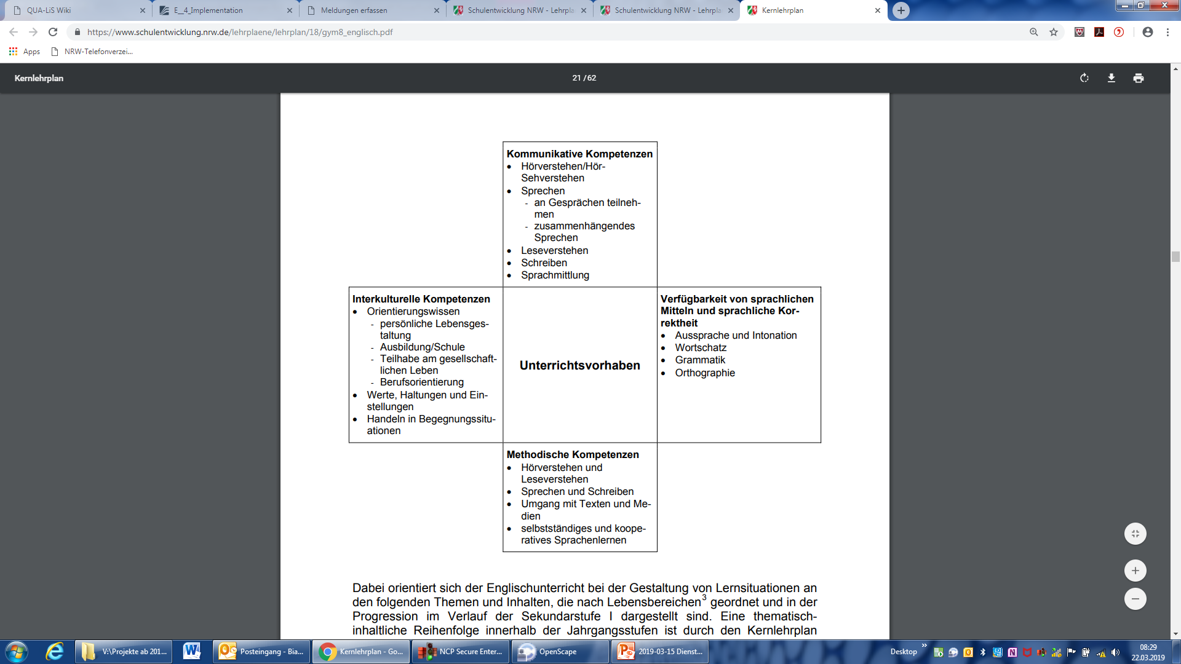
Weiterentwicklung des Kompetenzmodells
Sprachlernkompetenz | Interkulturelle kommunikative Kompetenz Verstehen Handeln Wissen Einstellungen Bewusstheit | Sprachbewusstheit
 | Funktionale kommunikative Kompetenz Hör-/Hörsehverstehen Leseverstehen Schreiben Sprechen Sprachmittlung Verfügen über sprachliche Mittel und kommunikative Strategien
 | Text- und Medienkompetenz mündlich schriftlich medial
21

Slide 22
Weiterentwicklung des Kompetenzmodells
Sprachlernkompetenz | Interkulturelle kommunikative Kompetenz Verstehen Handeln Wissen Einstellungen Bewusstheit | Sprachbewusstheit
 | Funktionale kommunikative Kompetenz Hör-/Hörsehverstehen Leseverstehen Schreiben Sprechen Sprachmittlung Verfügen über sprachliche Mittel und kommunikative Strategien
 | Text- und Medienkompetenz mündlich schriftlich medial
22

Slide 23
Weiterentwicklung des Kompetenzmodells
Sprachlernkompetenz | Interkulturelle kommunikative Kompetenz Verstehen Handeln Wissen Einstellungen Bewusstheit | Sprachbewusstheit
 | Funktionale kommunikative Kompetenz Hör-/Hörsehverstehen Leseverstehen Schreiben Sprechen Sprachmittlung Verfügen über sprachliche Mittel und kommunikative Strategien
 | Text- und Medienkompetenz mündlich schriftlich medial
23

Slide 24
Weiterentwicklung des Kompetenzmodells
Sprachlernkompetenz | Interkulturelle kommunikative Kompetenz Verstehen Handeln Wissen Einstellungen Bewusstheit | Sprachbewusstheit
 | Funktionale kommunikative Kompetenz Hör-/Hörsehverstehen Leseverstehen Schreiben Sprechen Sprachmittlung Verfügen über sprachliche Mittel und kommunikative Strategien
 | Text- und Medienkompetenz mündlich schriftlich medial
Aufschlüsselung in den Kompetenzerwartungen in
Wortschatz
Grammatik
Aussprache und Intonation
Orthografie
24

Slide 25
Weiterentwicklung des Kompetenzmodells
Sprachlernkompetenz | Interkulturelle kommunikative Kompetenz Verstehen Handeln Wissen Einstellungen Bewusstheit | Sprachbewusstheit
 | Funktionale kommunikative Kompetenz Hör-/Hörsehverstehen Leseverstehen Schreiben Sprechen Sprachmittlung Verfügen über sprachliche Mittel und kommunikative Strategien
 | Text- und Medienkompetenz mündlich schriftlich medial
25

Slide 26
Weiterentwicklung des Kompetenzmodells
Sprachlernkompetenz | Interkulturelle kommunikative Kompetenz Verstehen Handeln Wissen Einstellungen Bewusstheit | Sprachbewusstheit
 | Funktionale kommunikative Kompetenz Hör-/Hörsehverstehen Leseverstehen Schreiben Sprechen Sprachmittlung Verfügen über sprachliche Mittel und kommunikative Strategien
 | Text- und Medienkompetenz mündlich schriftlich medial
Ausschärfung
26

Slide 27
Die wichtigsten Neuerungen (2)
neues Strukturelement „Fachliche Konkretisierungen“ zu den Kompetenzerwartungen:
  gegenständliche Ausschärfungen
  repräsentative inhaltliche Bezüge
  Teil der Gesamtobligatorik des KLP
  fachliche Konkretisierungen = Mindestanforderungen
  deshalb: Verzicht auf Klammerzusätze, „u.a.“ oder „z.B.“

Slide 28
Darstellung der Kompetenzerwartungen – Beispiel: Grammatik
Die Schülerinnen und Schüler können ein erweitertes Inventar häufig verwendeter grammatischer Formen und Strukturen für die Textrezeption und die Realisierung ihrer Sprech- und Schreibabsichten nutzen.
Sie können Handlungen, Vorgänge und Äußerungen zeitlich positionieren, Annahmen, Hypothesen und Bedingungen formulieren, Ge- und Verbote, Aufforderungen, Gefühle, Meinungen, Bitten, Wünsche, Erwartungen sowie Verpflichtungen äußern,… | Fachliche Konkretisierungen (Auswahl) − kommunikativ erforderliche Deklinationsformen der Substantive, Adjektive und Pronomen im Singular und Plural Grund- und Ordnungszahlen im Nominativ und Präpositiv; Uhrzeit- und Datumsangaben − Tempusformen: Präsens, (e- und i-Konjugation frequenter Verben; Konjugation der reflexiven Verben sowie die Formen der gebräuchlichsten unregelmäßigen Verben), Präteritum, zusammengesetztes Futur/einfaches Futur (rezeptiv) [...]
28

Slide 29
Teilweise: Verzicht auf fachliche Konkretisierungen
Verzicht auf fachliche Konkretisierungen für die Teilbereiche
  funktionale kommunikative Kompetenz
  Wortschatz
  Sprachbewusstheit
Vermeiden von Überlappungen/Redundanzen
Vermeiden von Überfrachtungen
29

Slide 30
KOMPETENZBEREICHE
30

Slide 31
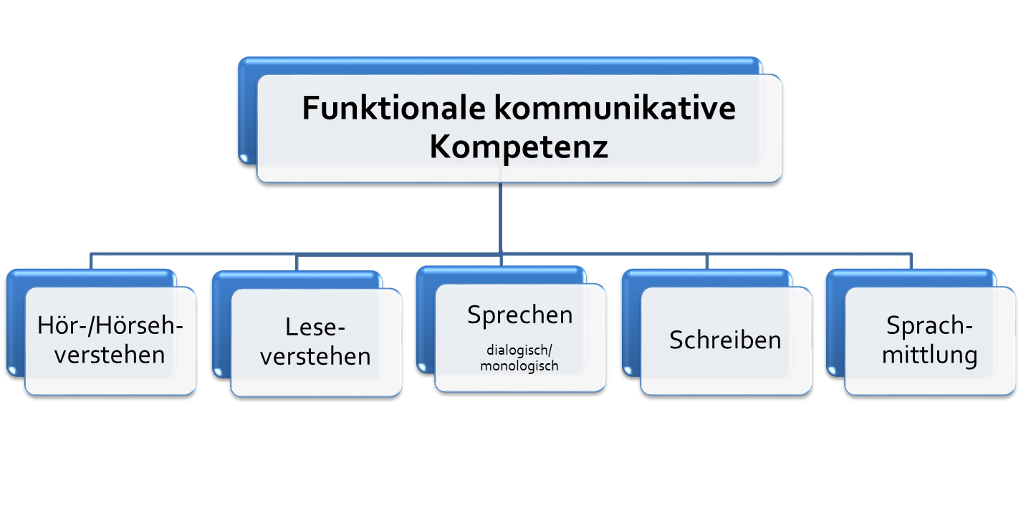
Kompetenzbereiche (1)
Verfügen über sprachliche Mittel
31

Slide 32
Kompetenzbereiche (2)
Verfügen über sprachliche Mittel
Wortschatz
Grammatik
Aussprache/ Intonation
Orthografie
besonderer Fokus Spracherwerbsphase
→ allgemeiner Deskriptor + spezifische Deskriptoren
→ andere Reihenfolge als bislang im KLP Sek I
32

Slide 33
Kompetenzbereiche (3)
Interkulturelle kommunikative Kompetenz
Soziokulturelles Orientierungswissen
Interkulturelle Einstellungen und Bewusstheit
Interkulturelles Verstehen und Handeln
33

Slide 34
Kompetenzbereiche (4)
Text- und Medienkompetenz
Sach- und Gebrauchstexte
literarische Texte
Fachliche Konkretisierung
Ausgangstexte:
umfangreichere adaptierte, didaktisierte sowie klar struk-turierte authentische Texte, Lesetexte, Hör-/Hörsehtexte, mehrfach kodierte Texte
Sach- und Gebrauchstexte:
Werbetext, Trailer, Anzeige, Wetterbericht, Durchsage […]
literarische Texte:
Gedicht, Lied […]
Zieltexte:
Brief, E-Mail […]
34

Slide 35
Kompetenzbereiche (5) laterale Kompetenzen
Sprachlernkompetenz
Konsolidierung und Weiterentwicklung von Strategien des selbstständigen und kooperativen Sprachenlernens
Einsichten in Struktur und Gebrauch von Sprache
Ziel: sprachlich sensible Bewältigung von Kommunikationssituationen
Sprachbewusstheit
Verortung von Strategien in den fachlichen Konkretisierungen
35

Slide 36
LERNERFOLGSÜBERPRÜFUNG UND LEISTUNGSBEWERTUNG
36

Slide 37
Lernerfolgsüberprüfung und Leistungsmessung (1)
Beurteilungsbereich „Schriftliche Arbeiten“:
Klassenarbeiten
Bestandteile jeder Klassenarbeit sind mindestens zwei funktionale kommunikative Teilkompetenzen (Hör-/Hörsehverstehen, Leseverstehen, Sprechen, Schreiben, Sprachmittlung, Verfügen über sprachliche Mittel)
In der Regel ist Schreiben Bestandteil jeder Klassenarbeit.
Die Teilkompetenzen Sprachmittlung, Hör-/Hörsehverstehen und Leseverstehen sind jeweils mindestens einmal pro Schuljahr im Rahmen einer Klassenarbeit obligatorisch zu überprüfen
37

Slide 38
Lernerfolgsüberprüfung und Leistungsmessung (2)
Hinweis zu mündlichen Kommunikationsprüfungen
Einmal im Schuljahr kann gem. § 6 Abs. 8 APO SI eine schriftliche Klassenarbeit durch eine gleichwertige Form der schriftlichen oder mündlichen Leistungsüberprüfung ersetzt werden. Dies kann auch in Form einer mündlichen Kommunikationsprüfung erfolgen.
Vereinbarung in der Fachkonferenz nach Rücksprache mit der Schulleitung
38

Slide 39
Lernerfolgsüberprüfung und Leistungsmessung (3)
Hinweise zur Bewertung von Klassenarbeiten (Auswahl)
grundsätzlich höhere Gewichtung der sprachlichen Leistung/Darstellungsleistung gegenüber der inhaltlichen Leistung (zum Ende der Sek I ansteigende Gewichtung des Inhalts)
Sprechen: Berücksichtigung insbesondere des Gelingens der Kommunikation
Hör-/Hörsehverstehen, Leseverstehen (isoliert): sprachliche Verstöße werden nicht gewertet
39

Slide 40
Gliederung
Merkmale der neuen Kernlehrpläne
Übergreifende Aufgaben und Ziele
Der Kernlehrplan Russisch im Detail
Schulinterne Lehrpläne
Fachliche Unterstützungsmaterialien

Slide 41

Schulinterne Lehrpläne – rechtlicher Rahmen (1)
§ 29 SchulG
Unterrichtsvorgaben
Das Ministerium erlässt in der Regel schulformspezifische Vorgaben für den Unterricht (Richtlinien, Rahmenvorgaben, Lehrpläne). Diese legen insbesondere die Ziele und Inhalte für die Bildungsgänge, Unterrichtsfächer und Lernbereiche fest und bestimmen die erwarteten Lernergebnisse (Bildungsstandards).
Die Schulen bestimmen auf der Grundlage der Unterrichtsvorgaben nach Absatz 1 in Verbindung mit ihrem Schulprogramm schuleigene Unterrichtsvorgaben.
Unterrichtsvorgaben nach den Absätzen 1 und 2 sind so zu fassen, dass für die Lehrerinnen und Lehrer ein pädagogischer Gestaltungsspielraum bleibt.

Slide 42

Schulinterne Lehrpläne – rechtlicher Rahmen (2)
§ 70 SchulG
Fachkonferenz, Bildungsgangkonferenz
Die Fachkonferenz berät über alle das Fach oder die Fachrichtung betreffenden Angelegenheiten einschließlich der Zusammenarbeit mit anderen Fächern. Sie trägt Verantwortung für die schulinterne Qualitätssicherung und -entwicklung der fachlichen Arbeit und berät über Ziele, Arbeitspläne, Evaluationsmaßnahmen und -ergebnisse und Rechenschaftslegung.
Die Fachkonferenz entscheidet in ihrem Fach insbesondere über
      Grundsätze zur fachdidaktischen und fachmethodischen Arbeit,
      Grundsätze zur Leistungsbewertung,
      Vorschläge an die Lehrerkonferenz zur Einführung von Lernmitteln.

Slide 43

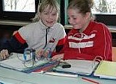
Curriculumentwicklung
Kompetenz-erwartungen
Was?
Welches Niveau?
Wofür?
Kompetenz-entwicklung
Wie?
Wann?
Womit?
Kern-lehrpläne
Schulinterne
Lehrpläne

Slide 44
Funktionen schulinterner Lehrpläne
schulbezogene Konkretisierung der Kernlehrpläne
Instrument zur Unterrichtsentwicklung und Unterrichtsvorbereitung
abgestimmte Konzepte zur Leistungsbewertung
Ausgestaltung von Freiräumen
Grundlage der fachlichen Arbeit im Team
Transparenz für alle am Bildungsprozess Beteiligten
Maßstab für Evaluation und Rechenschaftslegung

Slide 45
Gliederungsbeispiel eines schulinternen Lehrplans
Inhalt
1 Rahmenbedingungen der fachlichen Arbeit
2 Entscheidungen zum Unterricht
  2.1 Unterrichtsvorhaben [tabellarische Übersicht]
  2.2 Grundsätze der fachdidaktischen und fachmethodischen Arbeit
  2.3 Grundsätze der Leistungsbewertung und Leistungsrückmeldung
  2.4 Lehr- und Lernmittel
3 Entscheidungen zu fach- und unterrichtsübergreifenden Fragen
4 Qualitätssicherung und Evaluation
Unterstützungsmaterial im Lehrplannavigator: https://www.schulentwicklung.nrw.de/lehrplaene/lehrplannavigator-s-i/

Slide 46
Gliederung
Merkmale der neuen Kernlehrpläne
Übergreifende Aufgaben und Ziele
Der Kernlehrplan Russisch im Detail
Schulinterne Lehrpläne
Fachliche Unterstützungsmaterialien

Slide 47
Unterstützungsmaterial im Lehrplannavigator
Kernlehrplan
Beispiel für einen schulinternen Lehrplan (vervollständigt bis Februar 2022)
Konkretisierte Unterrichtsvorhaben zum schulinternen Lehrplan
diese Präsentation
https://www.schulentwicklung.nrw.de/lehrplaene/lehrplannavigator-s-i/

Slide 48
Beispiel für ein Unterrichtsvorhaben (1)
UV 7.1-1 “Привет! Давай познакомимся!” – Я и моя семья (ca. 30 U-Std.)
Schwerpunkte der Kompetenzentwicklung
Hör-/Hörsehverstehen: Gesprächen zu alltäglichen oder vertrauten Sachverhalten und Themen die Gesamtaussage, Hauptaussagen und wichtige Einzelinformationen entnehmen Leseverstehen: der schriftlichen Kommunikation im Unterricht folgen Sprechen: an Gesprächen teilnehmen: in alltäglichen, auch digital gestützten Gesprächssituationen ihre Redeabsichten verwirklichen und angemessen reagieren Sprechen: zusammenhängendes Sprechen: ihre Lebenswelt beschreiben und Auskünfte über sich und andere geben Orthografie: typische orthografische Muster verwenden
fachliche Konkretisierungen im Schwerpunkt
Grammatik: kommunikativ erforderliche Deklinationsformen der Substantive und Pronomen im Singular und Plural; Präsens (e- und i-Konjugation frequenter Verben), Entfall des Verbes быть im Präsens IKK: Einblicke in die Lebenswirklichkeiten von Jugendlichen: Familie, Freundschaft, Beziehung zwischen den Generationen TMK: Ausgangstexte: (Dialog), Formate sozialer Medien und Netzwerke, (Audio- und Videoclips); Zieltexte: (Steckbrief), Dialog, Formate sozialer Medien und Netzwerke, Audio- und Videoclips
Hinweise, Vereinbarungen und Absprachen
Russisches Alphabet zur Grammatik: Verben жить, говорить; Präpositionen в / из /у; Fragewörter: откуда? / где?; Zahlen 1-20 und bis 100 zum Wortschatz: Arbeitsanweisungen, Klassenraumgegenstände, Familienmitglieder, Höflichkeitsfloskeln, Altersangabe, Besitzangabe Mögliche Umsetzung: in einem Audio-/Videoclip sich und die eigene Familie vorstellen (MKR 4.1) Verbraucherbildung: Leben, Wohnen und Mobilität (Rahmenvorgabe Bereich D, Z1) Hinweise zur Klassenarbeit: 1. Klassenarbeit mit den Schwerpunkten Leseverstehen (geschlossene und halboffene Aufgaben) und Verfügen über sprachliche Mittel 2. Klassenarbeit: Mündliche Kommunikationsprüfung (sich vorstellen, Gespräch über die eigene Familie)
Indikatoren des KLP (zitiert)
fachliche Konkretisierungen des KLP (zitiert)
weitere Absprachen der FK zum UV

Slide 49
Beispiel für ein Unterrichtsvorhaben (2)
UV 7.1-1 “Привет! Давай познакомимся!” – Я и моя семья (ca. 30 U-Std.)
Schwerpunkte der Kompetenzentwicklung
Hör-/Hörsehverstehen: Gesprächen zu alltäglichen oder vertrauten Sachverhalten und Themen die Gesamtaussage, Hauptaussagen und wichtige Einzelinformationen entnehmen Leseverstehen: der schriftlichen Kommunikation im Unterricht folgen Sprechen: an Gesprächen teilnehmen: in alltäglichen, auch digital gestützten Gesprächssituationen ihre Redeabsichten verwirklichen und angemessen reagieren Sprechen: zusammenhängendes Sprechen: ihre Lebenswelt beschreiben und Auskünfte über sich und andere geben Orthografie: typische orthografische Muster verwenden

Slide 50
Beispiel für ein Unterrichtsvorhaben (3)
fachliche Konkretisierungen im Schwerpunkt
Grammatik: kommunikativ erforderliche Deklinationsformen der Substantive und Pronomen im Singular und Plural; Präsens (e- und i-Konjugation frequenter Verben), Entfall des Verbes быть im Präsens IKK: Einblicke in die Lebenswirklichkeiten von Jugendlichen: Familie, Freundschaft, Beziehung zwischen den Generationen TMK: Ausgangstexte: (Dialog), Formate sozialer Medien und Netzwerke, (Audio- und Videoclips); Zieltexte: (Steckbrief), Dialog, Formate sozialer Medien und Netzwerke, Audio- und Videoclips

Slide 51
Beispiel für ein Unterrichtsvorhaben (4)
Hinweise, Vereinbarungen und Absprachen
Russisches Alphabet zur Grammatik: Verben жить, говорить; Präpositionen в / из /у; Fragewörter: откуда? / где?; Zahlen 1-20 und bis 100 zum Wortschatz: Arbeitsanweisungen, Klassenraumgegenstände, Familienmitglieder, Höflichkeitsfloskeln, Altersangabe, Besitzangabe Mögliche Umsetzung: in einem Audio-/Videoclip sich und die eigene Familie vorstellen (MKR 4.1) Verbraucherbildung: Leben, Wohnen und Mobilität (Rahmenvorgabe Bereich D, Z1) Hinweise zur Klassenarbeit: 1. Klassenarbeit mit den Schwerpunkten Leseverstehen (geschlossene und halboffene Aufgaben) und Verfügen über sprachliche Mittel 2. Klassenarbeit: Mündliche Kommunikationsprüfung (sich vorstellen, Gespräch über die eigene Familie)

Slide 52
Konkretisierungen von Unterrichtsvorhaben
nicht Teil des schulinternen Lehrplans
optionale aber empfohlene Erstellung zur effektiven Fachschaftsarbeit
Beispiele im Lehrplannavigator als Anregung (Unterstützungsmaterial)
Hier fehlt noch ein Beispiel mit dem neuen Template und entsprechender erläuterung.

Slide 53
Vielen Dank für Ihre Aufmerksamkeit!

